Slide 1
Семинар НУГ №24-00-017
“Подходы к параллелизации моделирования сценариев движения подключенного и беспилотного транспорта на различных уровнях масштаба"
Московский институт электроники и математики им. А.Н. Тихонова
Москва 2024

Slide 2
Актуальность
Государственные органы и технологические компании активно заинтересованы в развитии интеллектуальных транспортных систем (ИТС) с использованием подключенного беспилотного транспорта.
Использование алгоритмов CoP и CDA для решения задач транспортной системы:
Повышение эффективности перевозок
Увеличение доступности транспортных услуг
Снижение задержек
Уменьшение вредных выбросов
.

Slide 3
Актуальность
В нынешнее время существует множество запросов от различных компаний, которые просят моделировать сотни автомобилей.
.
3) Для масштабного моделирования сценариев дорожного движения требуется параллельное моделирование, что позволит эффективно анализировать взаимодействие различных элементов системы.

Slide 4
Задачи
Разработка модуля параллельного моделирования для симуляторов беспилотного транспорта (OpenCDA, CARLA):
Параллелизация для клиентов (беспилотных автомобилей) в рамках одной сцены.
Параллелизация для серверов (отдельных сцен) для моделирования крупномасштабных сцен.
Реализация буферных зон по краям смежных сцен для синхронизации объектов.
Разработка модуля параллельного моделирования для симуляторов подключенного транспорта (Artery, OMNeT++):
Параллелизация вычислений в симуляторе OMNeT++ для моделирования подключенного транспорта.

Slide 5
Архитектура многоуровневого моделирования
Notes:
‹#›

Slide 6
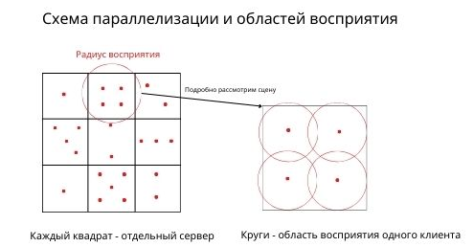
Параллелизация для серверов и клиентов
Распределение ресурсов и синхронизация работы вычислительных устройств, на которых запущены отдельные сцены.
Notes:
‹#›

Slide 7
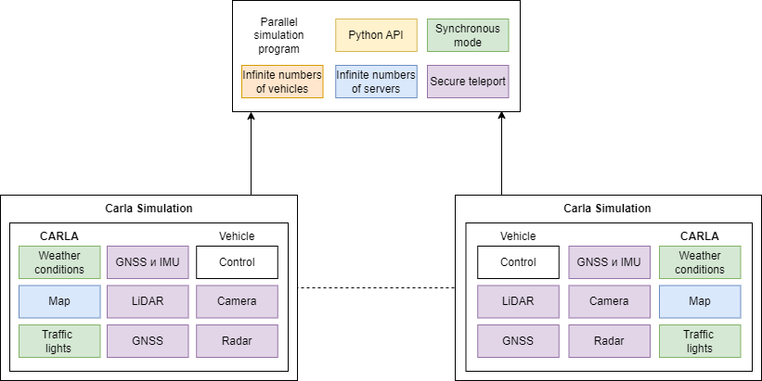
Архитектура параллельного моделирования
Notes:
‹#›

Slide 8
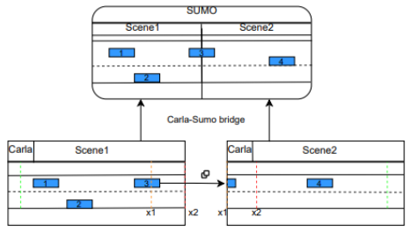
Концепция параллельного моделирования
Объекты в буферной зоне должны присутствовать в обеих сценах и быть синхронизированы.
Также необходимо, чтобы данный подход был реализован и для подключенного транспорта.
Notes:
‹#›

Slide 9
Таким образом, мы получим:
Разработанный модуль параллельного моделирования должен учитывать буферную зону между отдельными сценами сценария.
Модуль параллельного моделирования должен дублировать объекты во время нахождения в буферной зоне (объект существует на обеих сценах).
Во время нахождения в буферной зоне управление дублированными объектами в различных сценах (и на различных уровнях детализации) синхронизировано.
Cхема параллелизации будет использоваться для соединения нескольких больших сцен, а внутри одной сцены будет сделана параллелизация для клиентов
Для симуляторов беспилотного и подключенного транспорта должна быть организована аналогичная логика работы (для CV объектами также являются сигналы).
Проведено моделирование выбранных сценариев дорожного движения с учетом обмена данными между различными пространственными сценами.

